Slide 1
ثاني - ابتدائي
الصف / المرحلة
الأول
الفصـــل الدراسي
التربية الفنية
الـــمــــــــــــــادة
تهيئة واستعداد
موضوع الدرس
أحــــلام عبدالله الحازمي
اســم الــــمعلمة

Slide 3
الحصة
تهيئة واستعداد

Slide 4
ما هي التربية الفنية
التربية تعني تغيير السلوك لدى المتعلم. و التربية الفنية هي التربية بمفهومها الواسع وهو تغيير السلوك لدى المتعلم من خلال تدريب التلاميذ على ما ينفعهم من المهارات والعادات وتزويدهم بالمعلومات والمفاهيم وإكسابهم الميول والاتجاهات عن طريق ممارسة الفن.
ويطلق اسم التربية الفنية على ما يدرسه الطلاب في مراحل التعليم المختلفة من فن ورسم وتصوير وتصميم ونجارة وتشكيل فني... وغيرها، ولفظة التربية الفنية هي التسمية الشاملة لما كان يدخل في نطاق مادتي الرسم والأشغال اليدوية في المدارس.
التربية الفنية بمفهومها المعاصر من وجهة نظر رالف سميث، قائمة على الاتجاه المعرفي والذي يشمل المحتوى العلمي لمادة الفن، من الجانب التاريخي والجانب الجمالي والجانب الثقافي والجانب الإنتاجي، فالتربية الفنية من خلال هذا المفهوم لا تقتصر على مجرد امتلاك المعرفة ولكنها تتعداه إلى الخبرة بالقوة التعبيرية والقيمة الكامنة في الفن، وبدون هذا المفهوم لن يكون للتربية الفنية أي معن

Slide 5
= كيف سنتعلم التربية الفنية
صور
مقاطع فيديو
محاضرات نظرية
جولة في المواقع

Slide 6
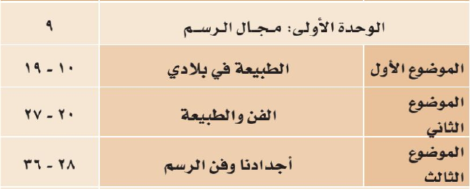
ماذا سوف نتعلم

Slide 7
الوحدة الأولى :مجال الرسم
الدرس الثاني: الفن و الطبيعة
الدرس الأول: الطبيعة في بلادي
- يتوقع من الطالب فى نهاية الدرس :
1- أن يتعرف الطالب على العناصر الطبيعية من حولنا
2- أن يستنتج الطالب بعض الخطوط الموجودة في العناصر الطبيعية
3- أن يتعرف الطالب على مميزات ألوان الباستيل الشمعية
- يتوقع من الطالب فى نهاية الدرس :
1- أن يتعرف الطالب على بعض المناظر الطبيعية في المملكة
2- أن يستنتج الطالب بعض العناصر الشكلية في المناظر الطبيعية
3- أن يتعرف الطالب على البداية التاريخية لاستخدام ألوان الباستيل

Slide 8
الوحدة الأولى :مجال الرسم
الدرس الثالث: اجدادنا وفن الرسم
- يتوقع من الطالب فى نهاية الدرس :
1- أن يذكر الطالب بعض وظائف الخط
2- أن يتعرف الطالب على البدايات التاريخية لتحديد الشكل الخارجي في الرسم
3- أن يستنتج الطالب عناصر الزخرفة في الفن الشعبي

Slide 9
الوحدة الثانية :مجال الزخرفة
الدرس الثاني: إطارات جميلة لزخارفي المتعاكسة
الدرس الأول: نباتاتي الطبيعية زخارف جميلة
- يتوقع من الطالب فى نهاية الدرس :
أن يتعرف الطالب على مفهوم التكرار المتعاكس
2- أن يستنتج الطالب مفهوم الإطارات الزخرفية
3- أن يتعرف الطالب على اتجاهات التكرار المتنوعة
4- أن يبدي الطالب رأيها حول الإطارات المبتكرة
- يتوقع من الطالب في نهاية الدرس :
1- أن يتعرف الطالب على أنواع الزخارف الإسلامية
2- أن يفرق الطالب بين العنصر النباتي الزخرفي والعنصر النباتي الطبيعي
2- أن يستنتج الطالب مفهوم التكرار في الزخرفة الإسلامية

Slide 10
قبل ان نتعلم يجب علينا أن:
1- المحافظة على الكتاب المدرسي وذلك بتغليفه وعدم تعريضه للتمزق
او الشخبطة.
2- نحافظ على ادواتنا من التلف طيلة العام الدراسي
3- نحضر ادواتنا الخاصة بكل حصة دراسية
4- نطلع على الدرس قبل الحصة الدراسية لمعرفة الأدوات المطلوبة
5- التواصل مع المعلمة في حال الاستفسار عن طريق التيمز

Slide 11
كيف سيتم تقيمي
1 | الحضور للحصص
2 | التفاعل بالحصة
3 | احضار الأدوات والخامات اللازمة
4 | تنفيذ العمل واخراجه بإتقان قدر الامكان
5 | تسليم الاعمال في وقتها المحدد قبل بداية الحصة التالية
6 | حل الواجبات بالمنصة

